Slide 1
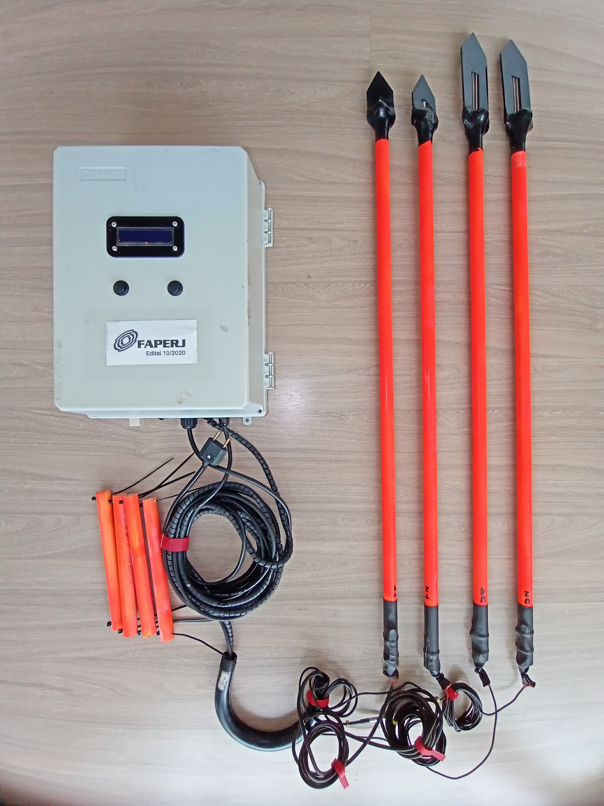
Resumo da manutenção de hardware para sistema de sensoriamento de leira de compostagem
Março - 2024
FAPERJ
EDITAL 10/2020
Técnico em Mecatrônica: Bruno Gomes de Oliveira - CFT/RJ

Slide 2
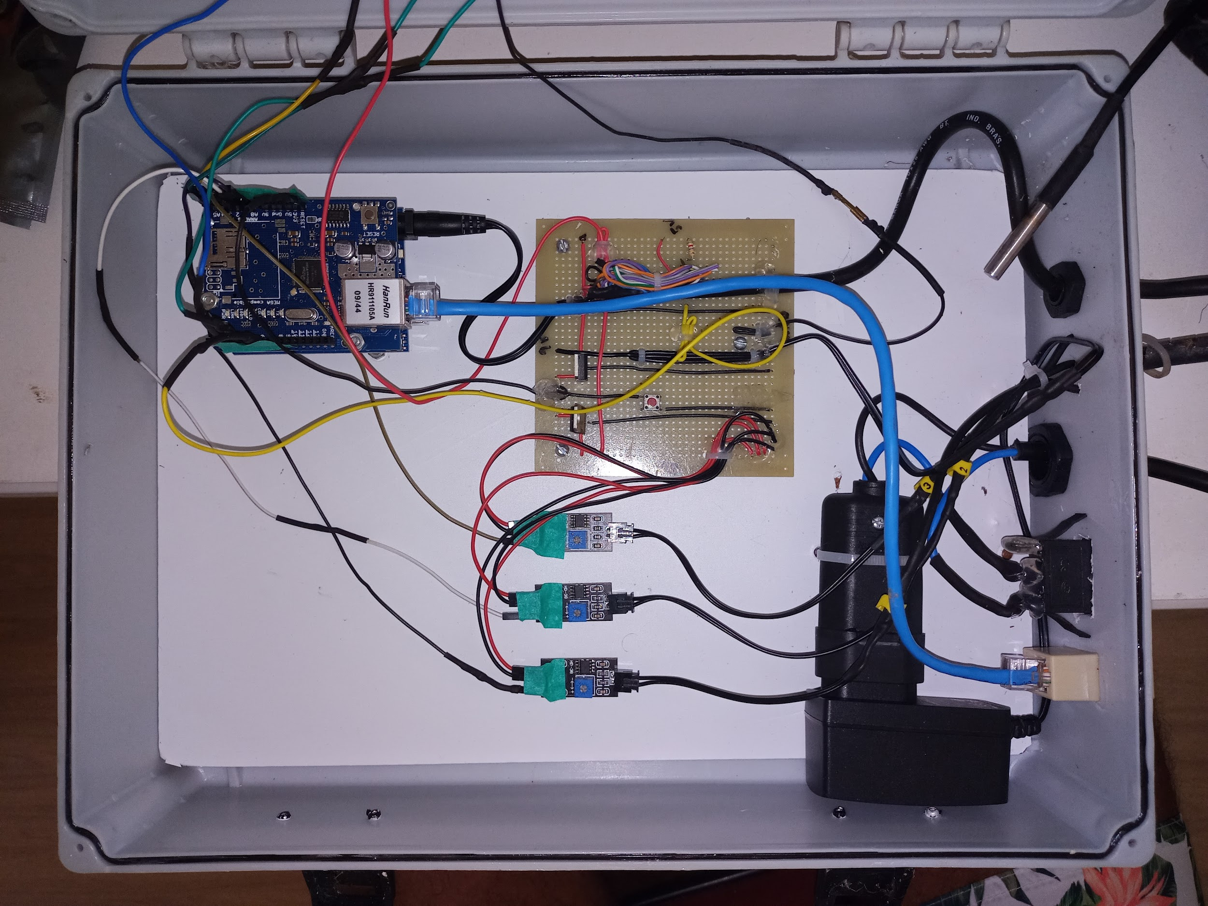
Substituição de fonte 9V e reguladores de tensão por nova fonte chaveada de 5V - 6A BIVOLT.

Slide 3
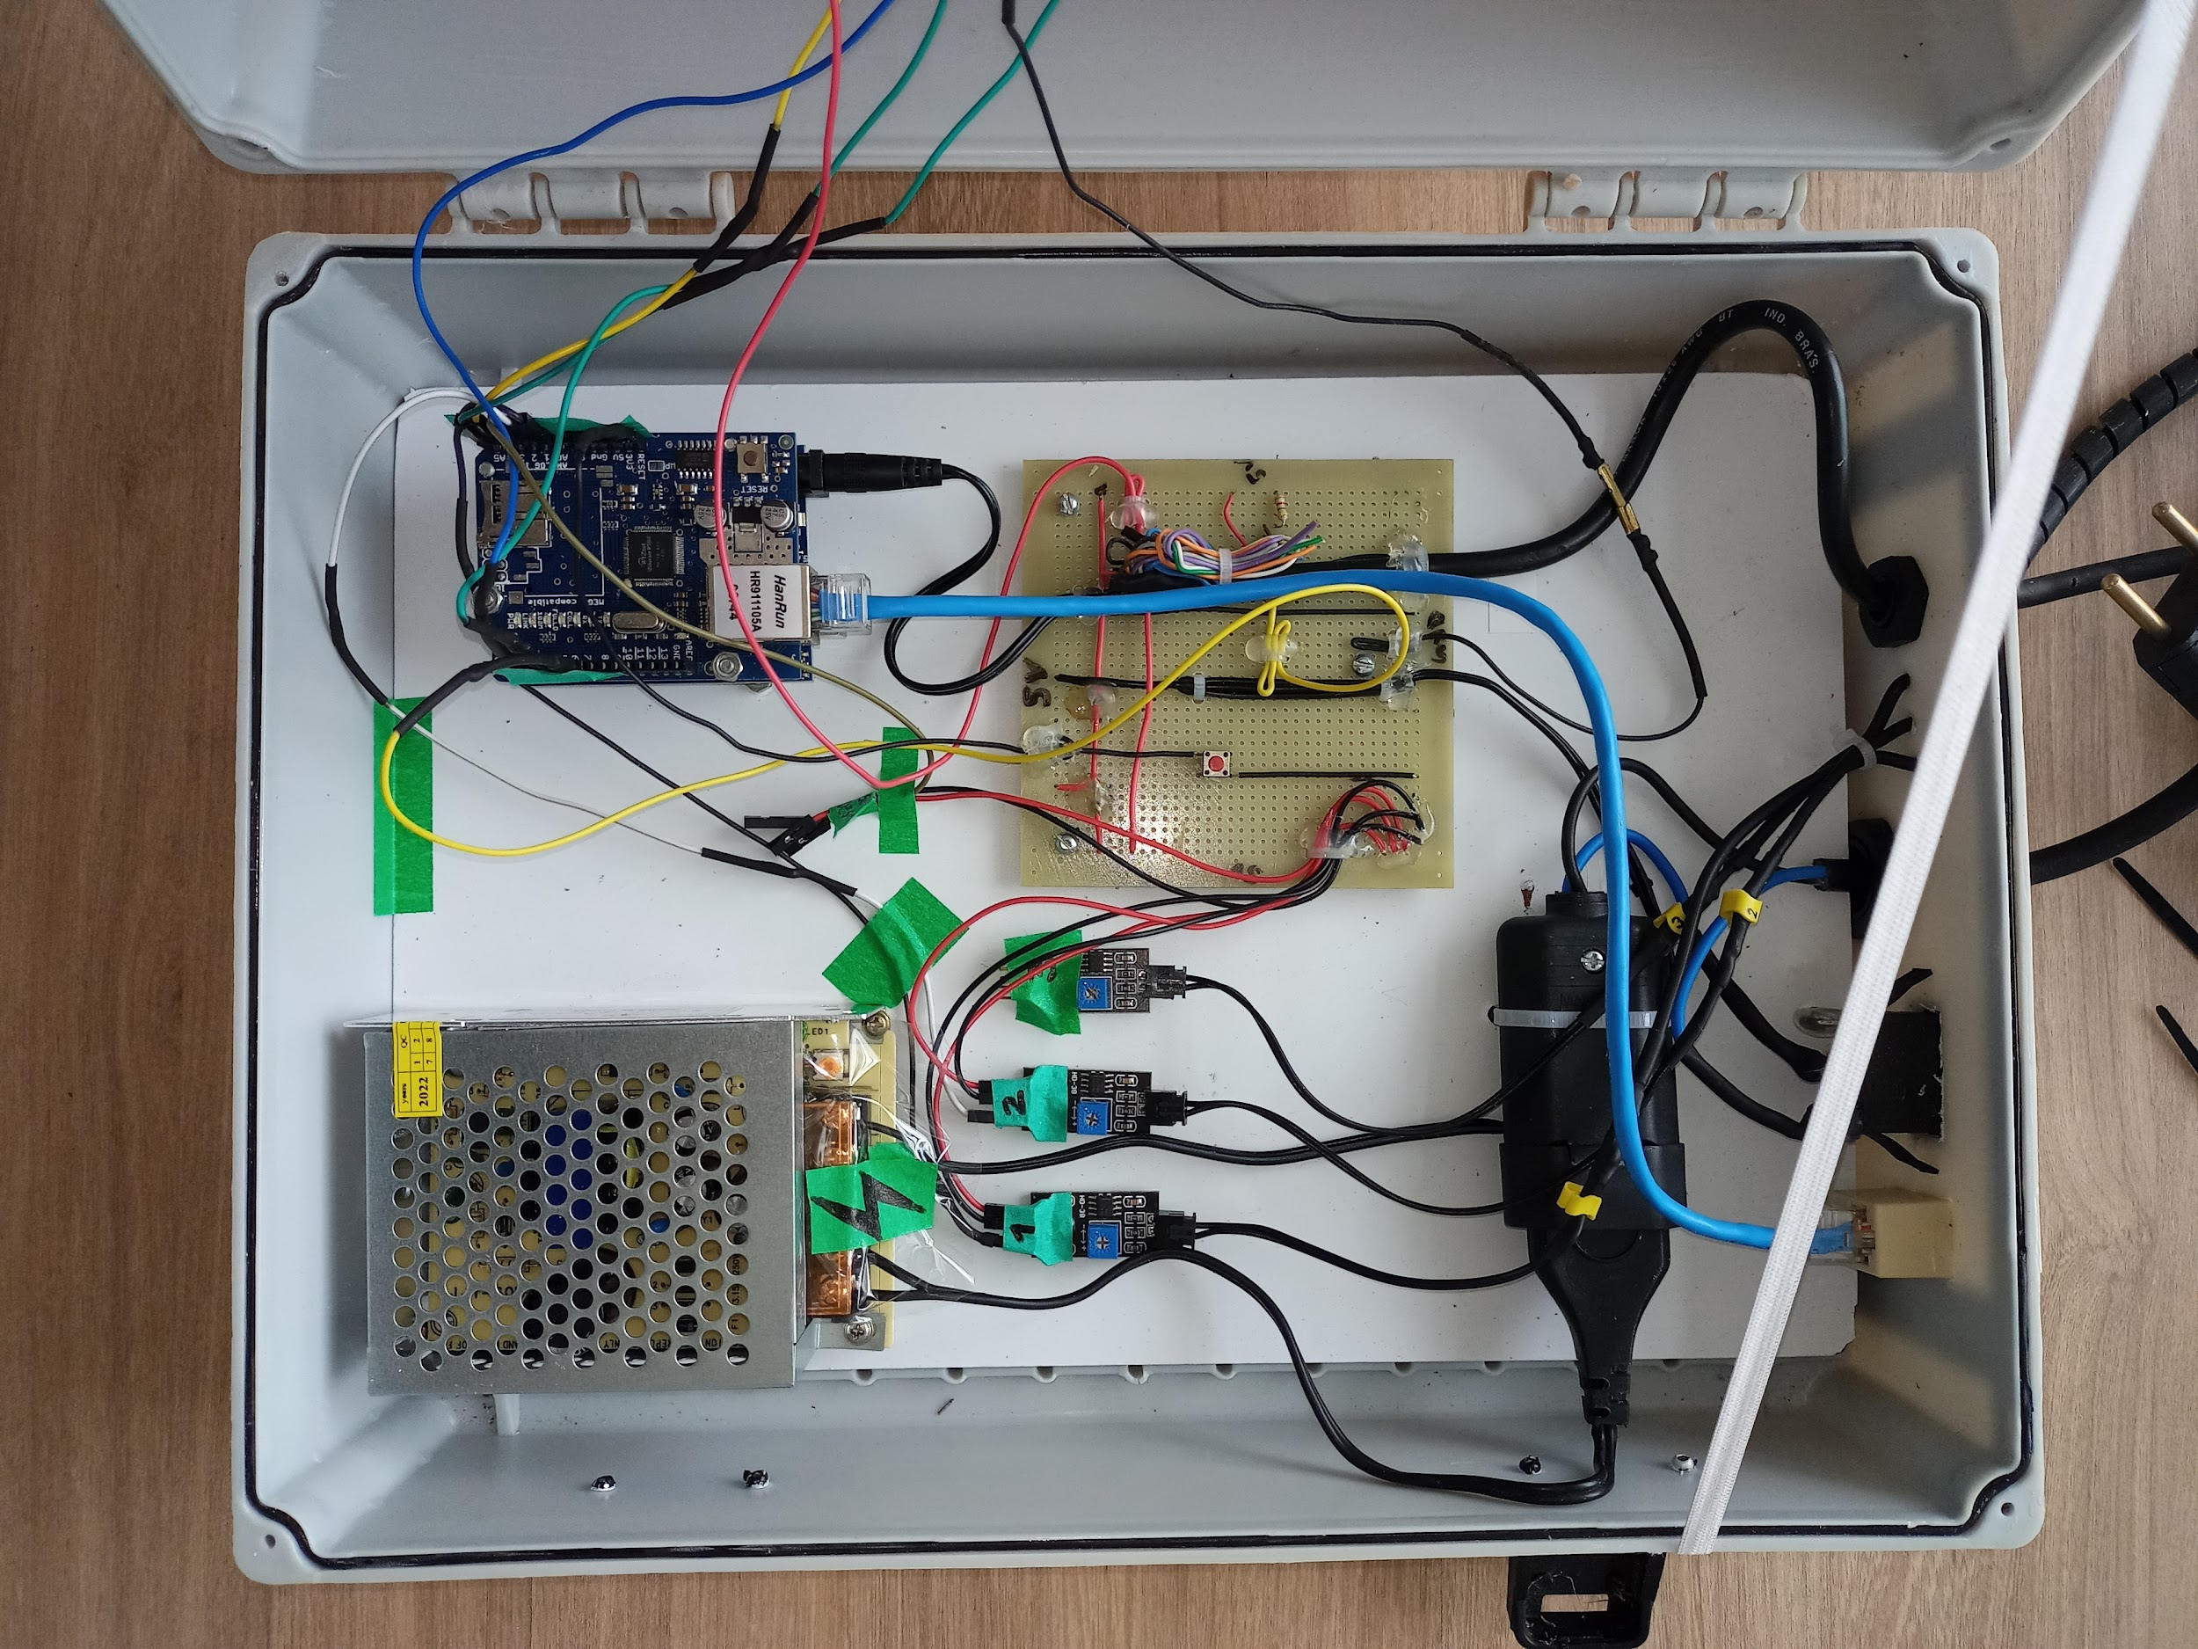
Nova fonte chaveada 5V 6A - BIVOLT

Slide 4
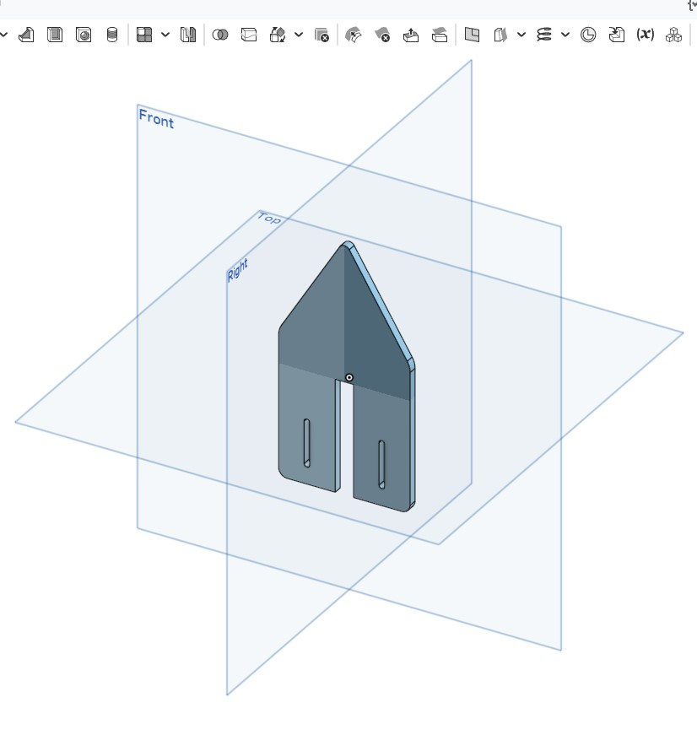
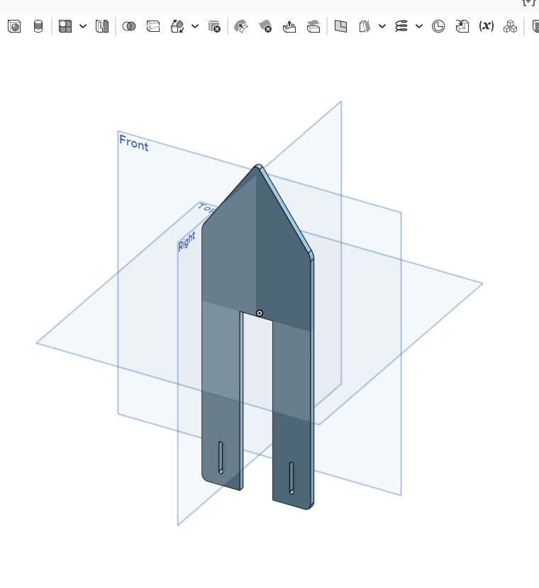
Ponteiras para proteção dos sensores - Desenvolvimento de ponteiras em software de modelagem virtual e corte a laser de acrílico. As ponteiras em metal pensadas inicialmente foram descartadas pois poderiam causar interferência nos sensores.

Slide 5
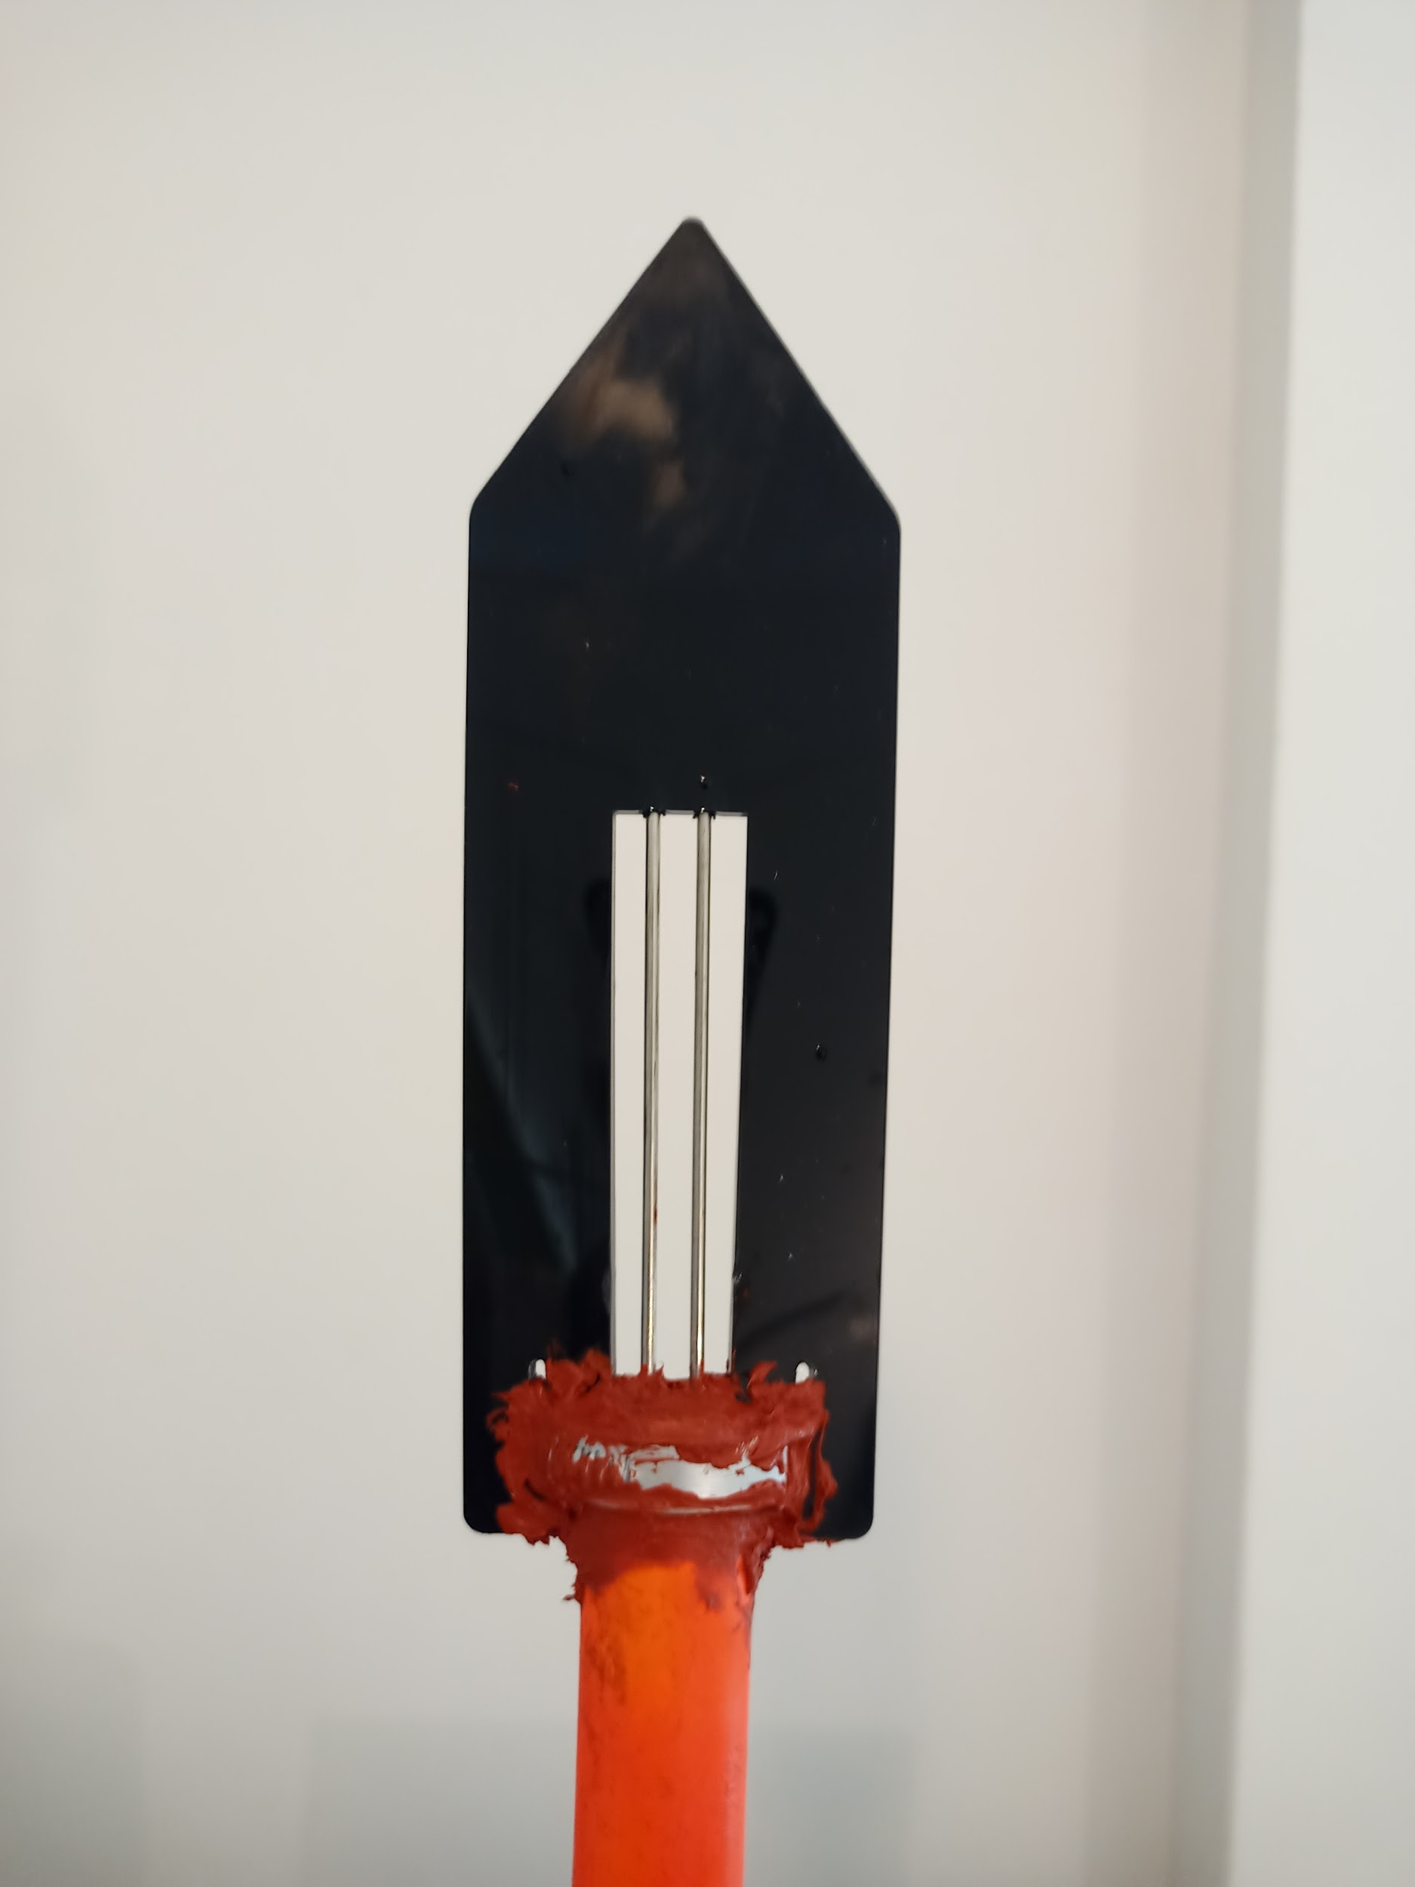
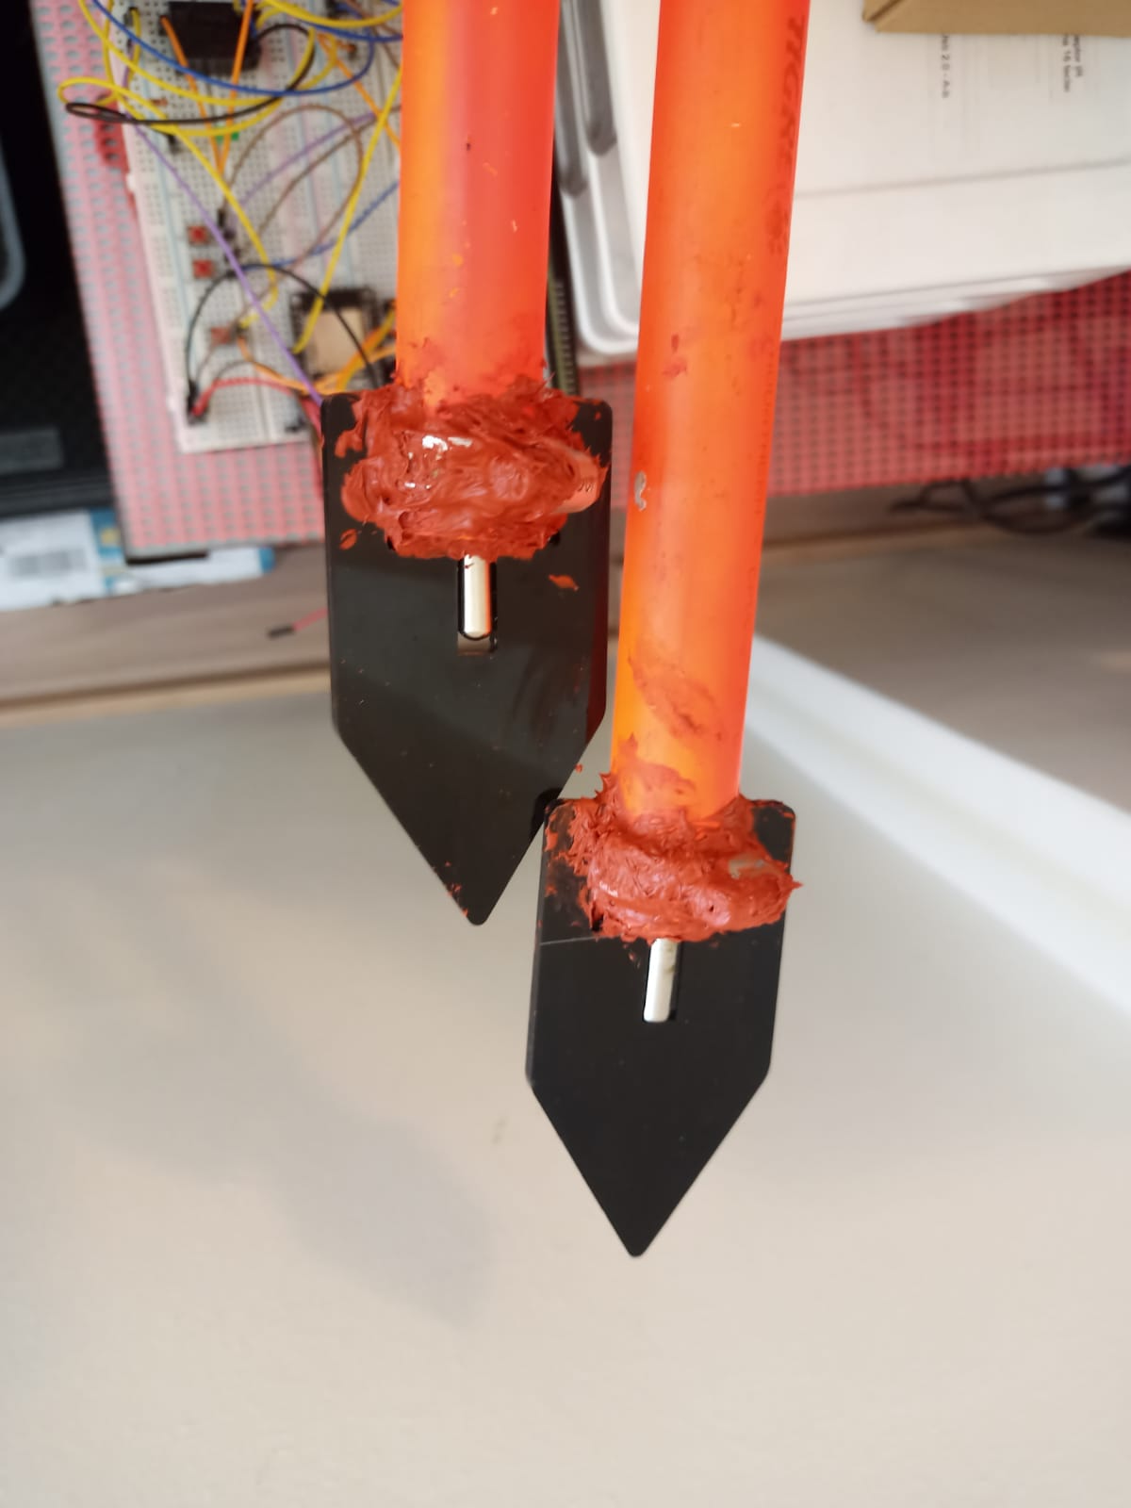
Substituição de sensores danificados de umidade do solo Hd-38 e recondicionamento de sensores de temperatura ds18b20.
Inserção de braçadeira de metal e revestimento de silicone de alta temperatura para impermeabilização e proteção dos sensores contra a umidade.

Slide 6
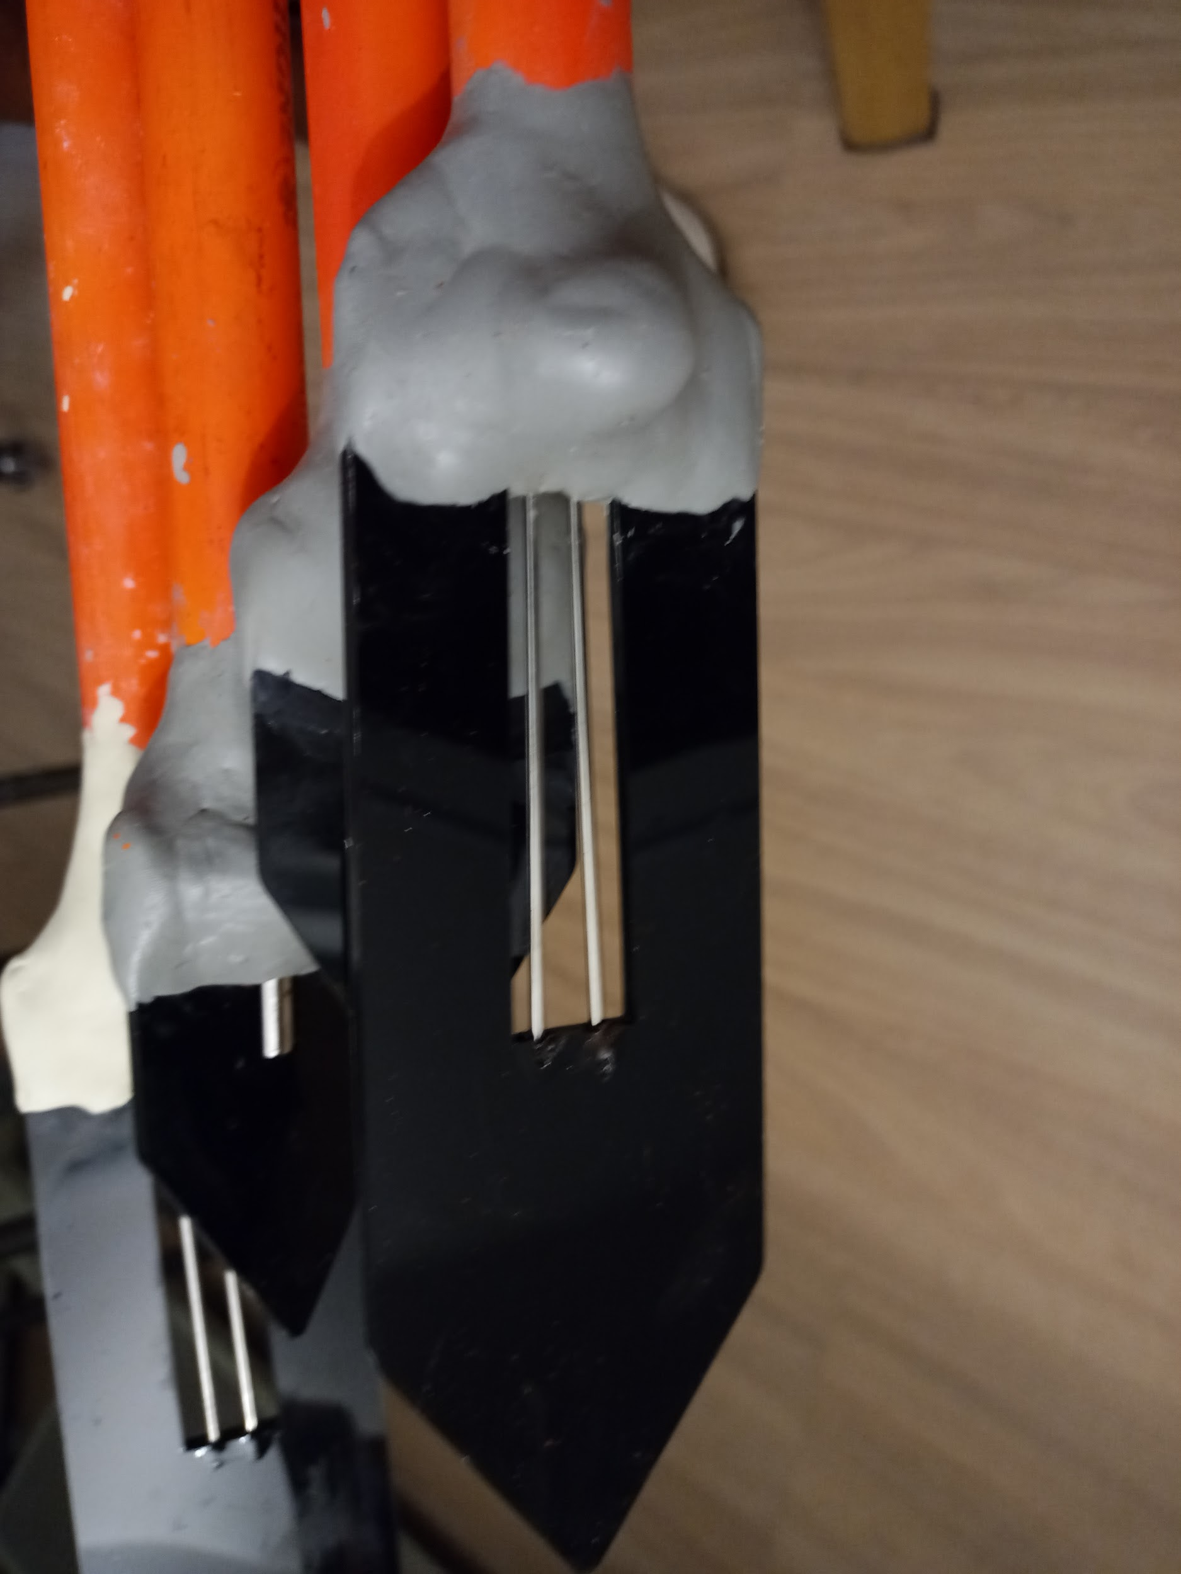
Revestimento (exoesqueleto) em Durepoxi para proteção mecânica do silicone.

Slide 7
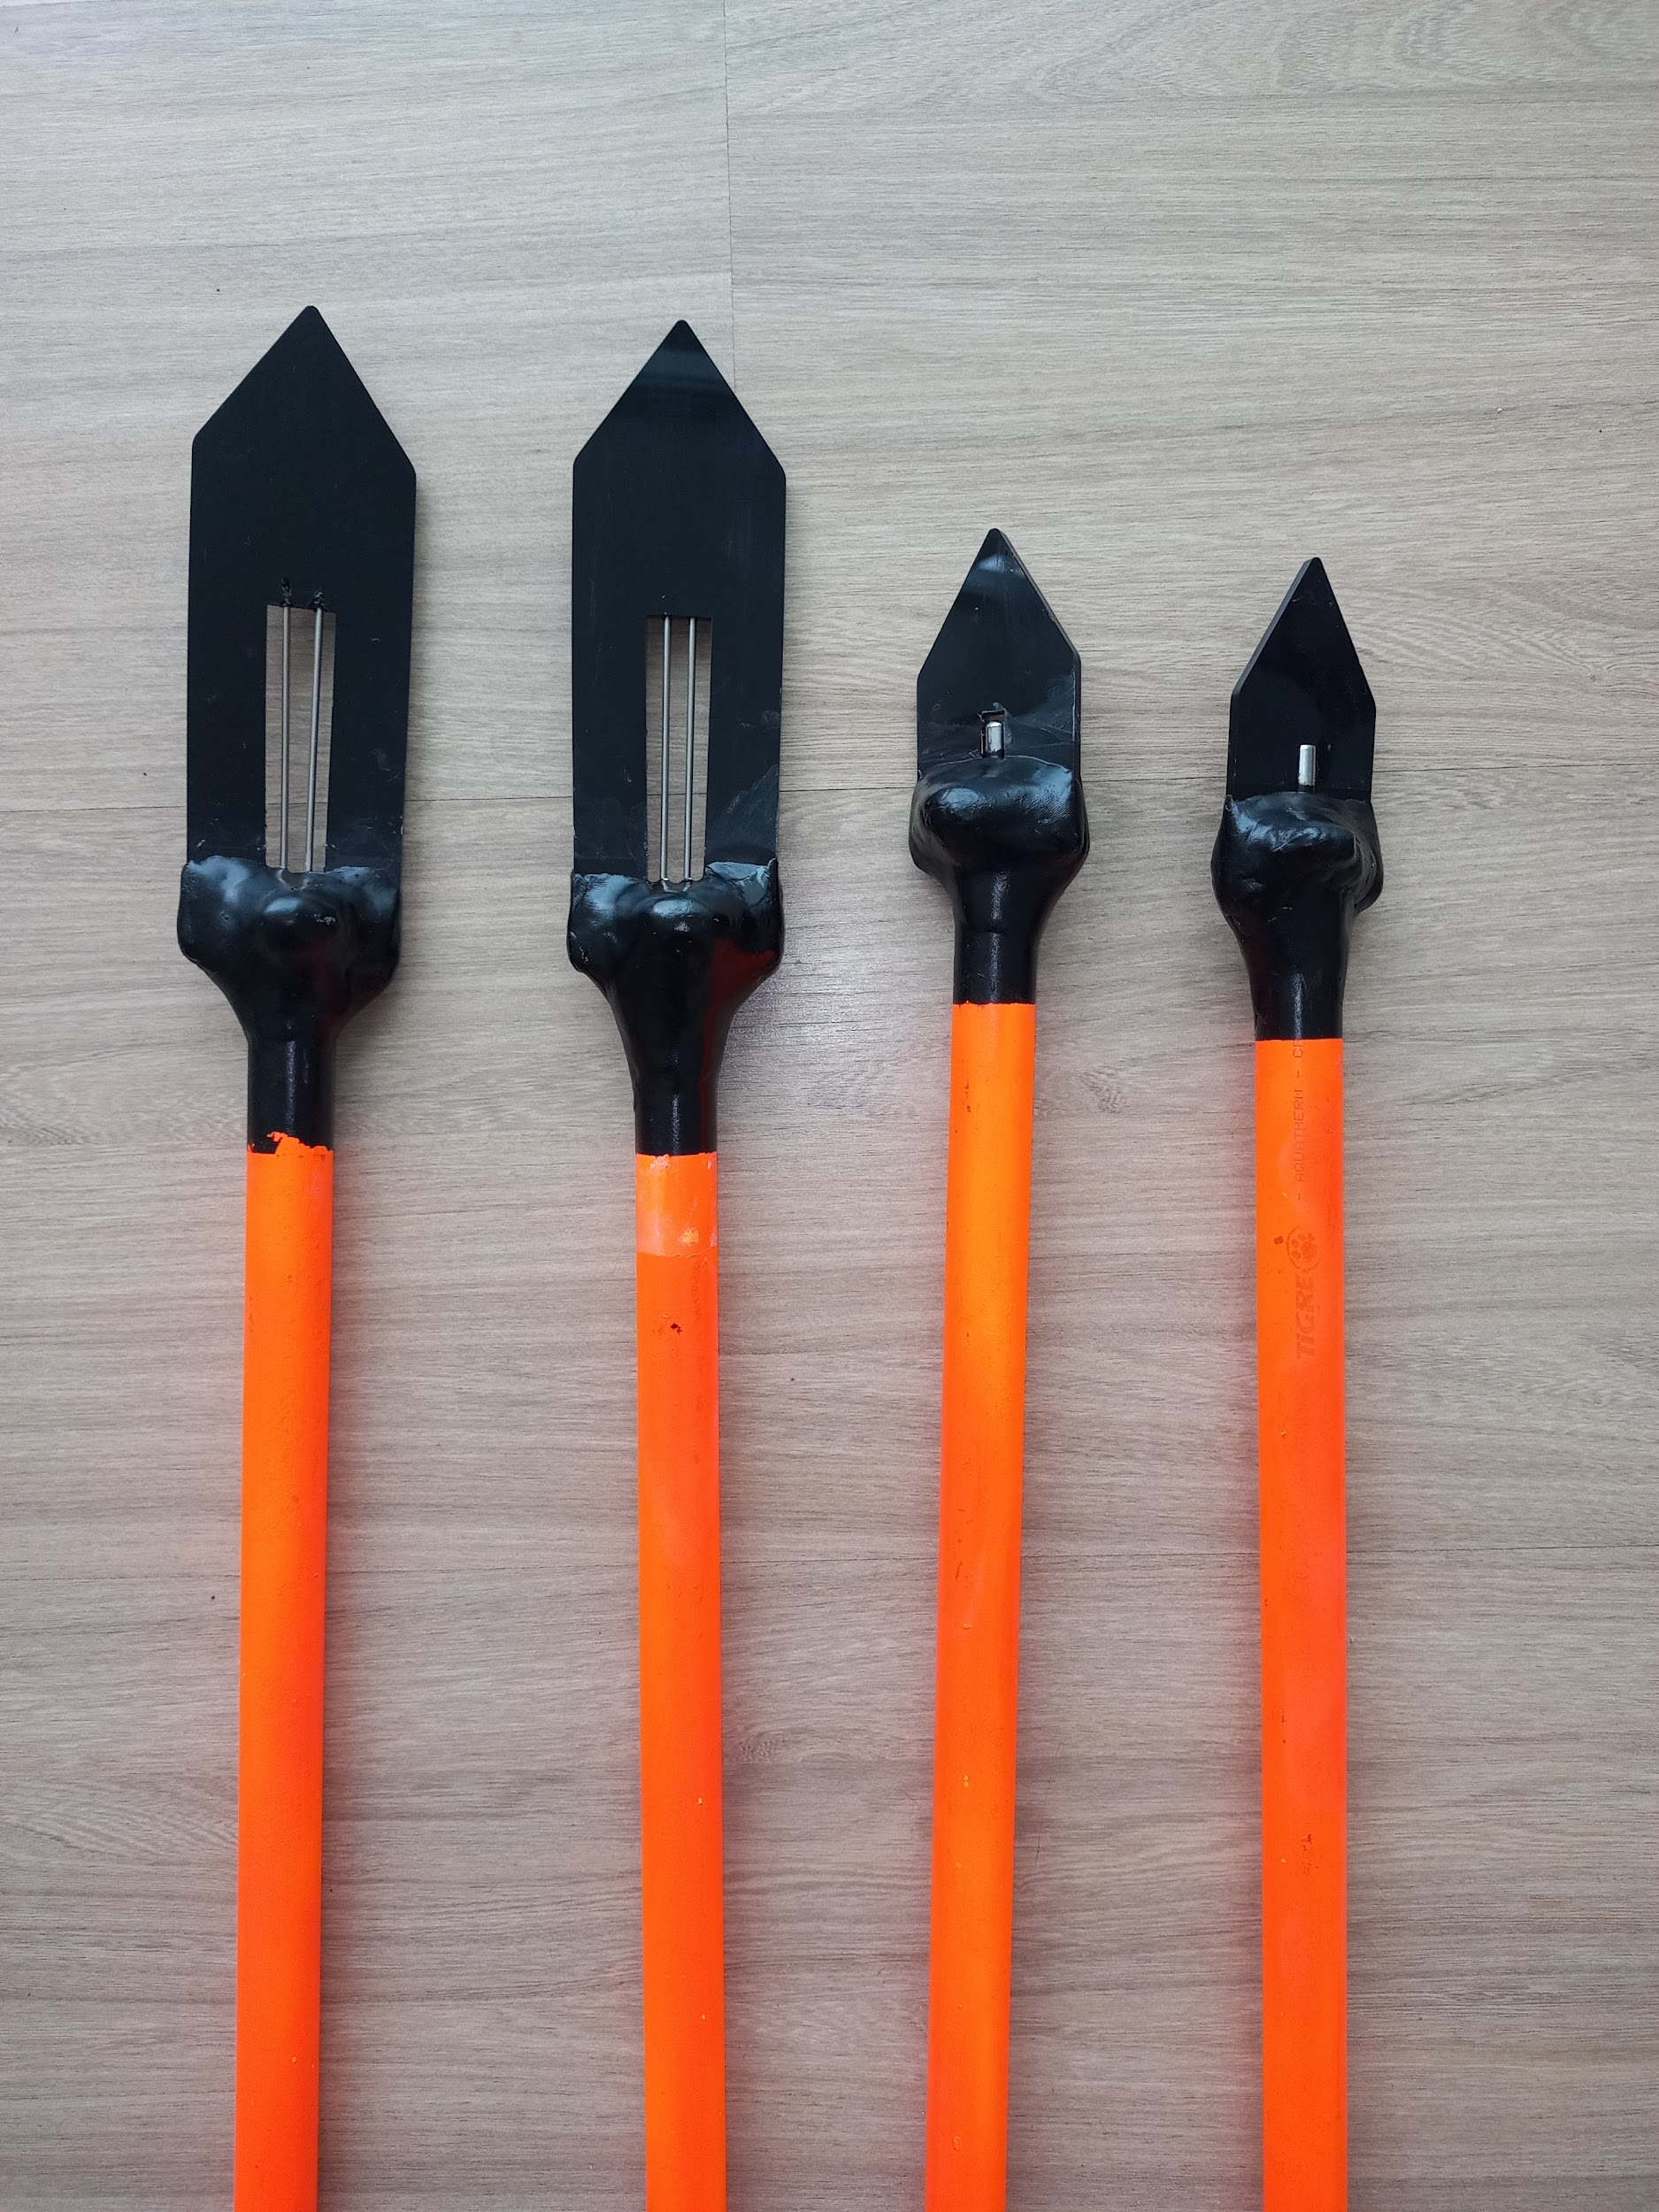
Pintura de bastão.
Pintura de ponteira com tinta para alta temperatura.
ATENÇÃO
Não bata com a ponteira no chão.
Não utilize a ponteira para perfuração do solo.
Não utilize a ponteira para cavar.
Limpe com cuidado os sensores quando não estiverem sendo utilizados.
Nunca puxe a haste pelo fio.
CAVE UM BURACO NA COMPOSTAGEM, POSICIONE GENTILMENTE A PONTEIRA NO FUNDO E CUBRA O SENSOR COM O MATERIAL RETIRADO - SEM FAZER FORÇA. A PARTE METÁLICA DOS SENSORES DEVEM SER TRATADAS COM SUAVIDADE.

Slide 8
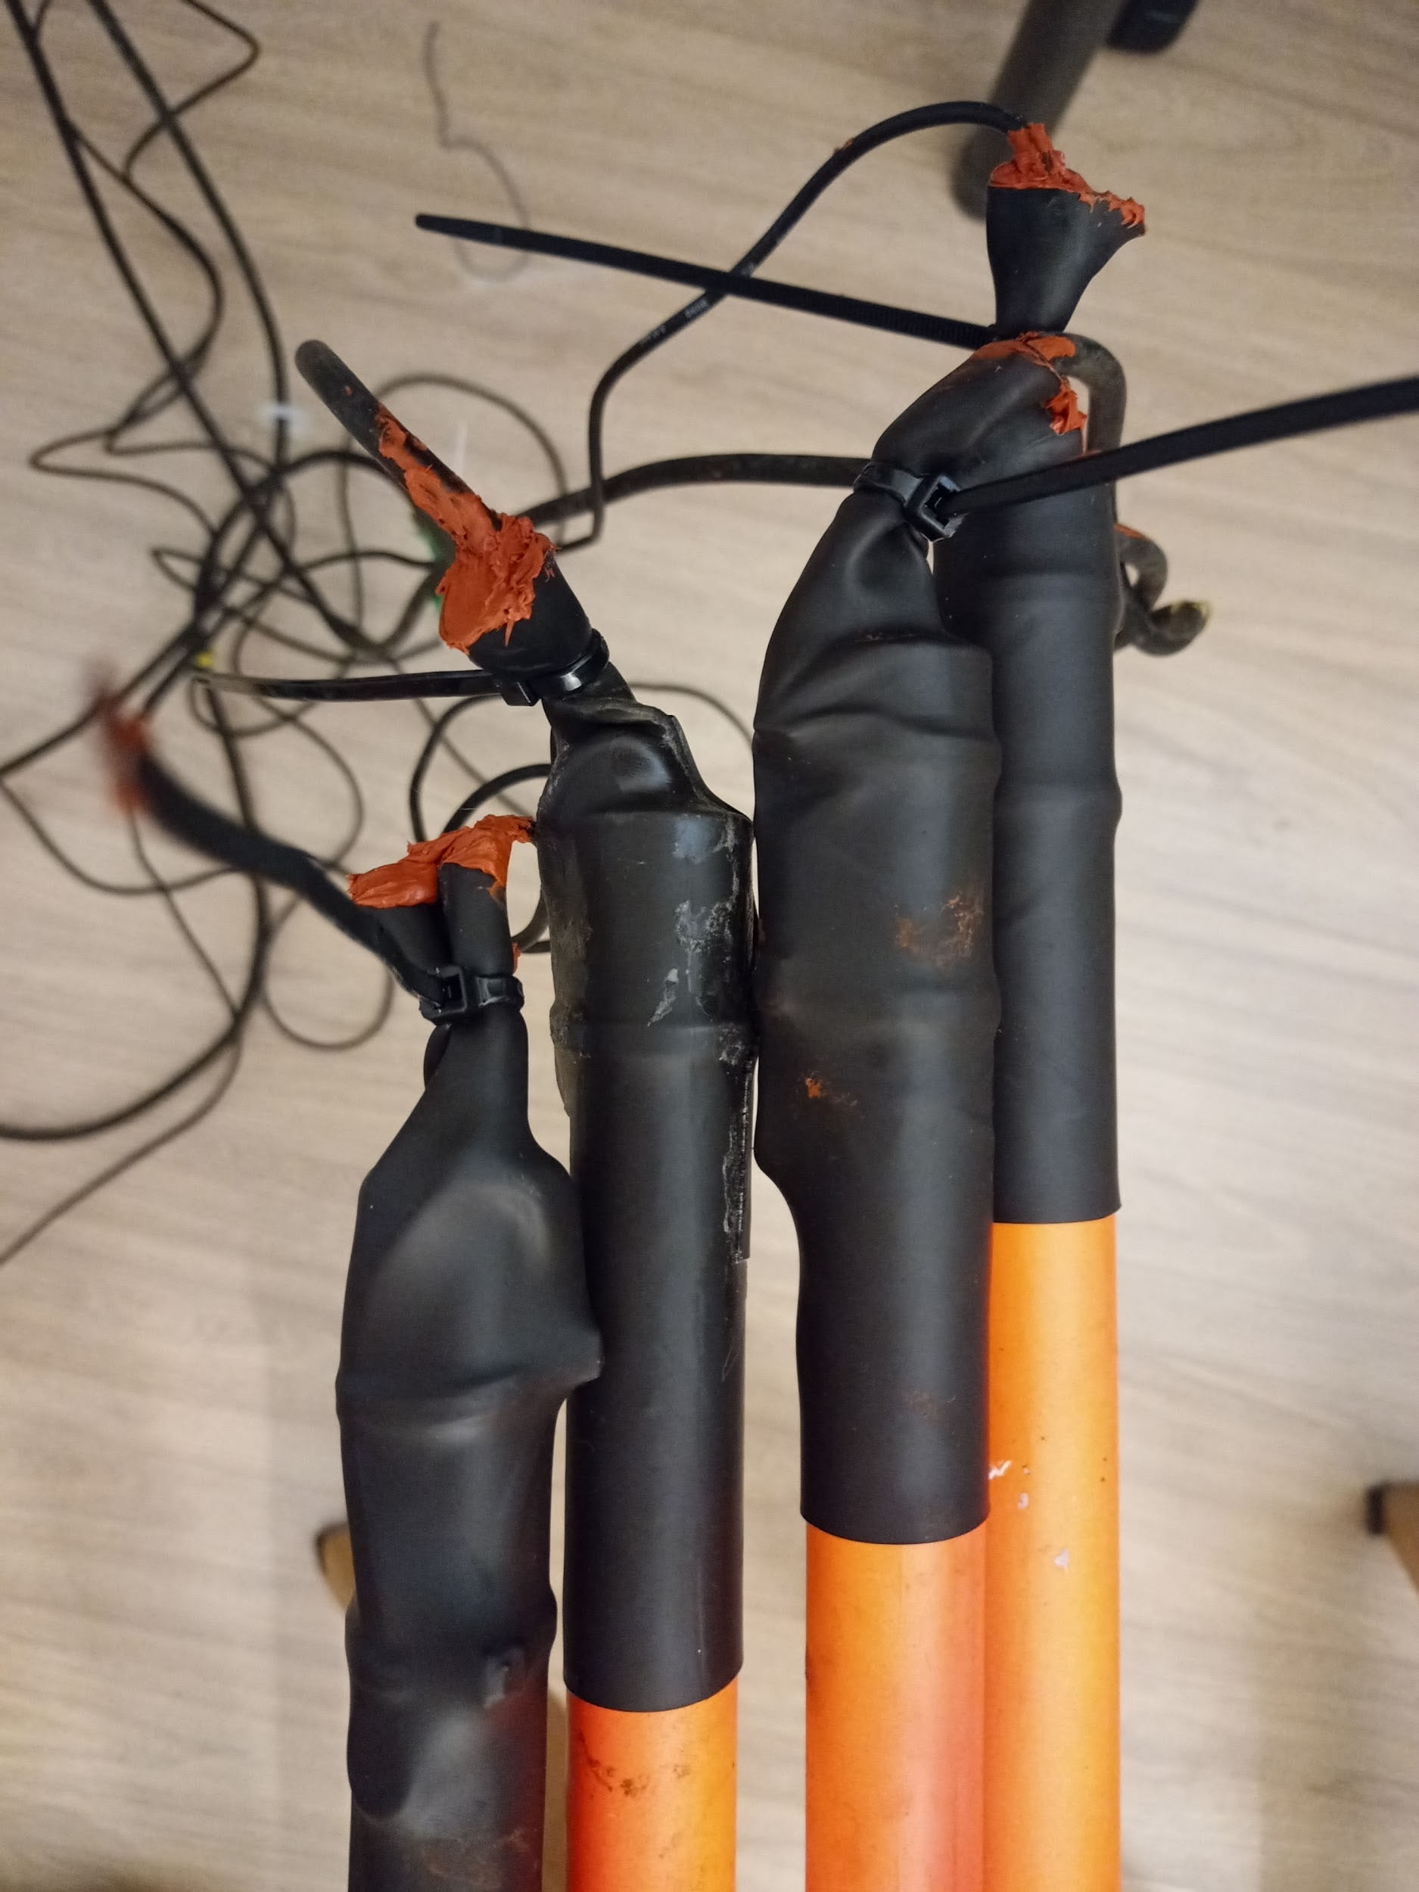
Proteção mecânica e impermeabilização
dos cabos com silicone para impedir que a água alcance a parte elétrica dos sensores.

Slide 9
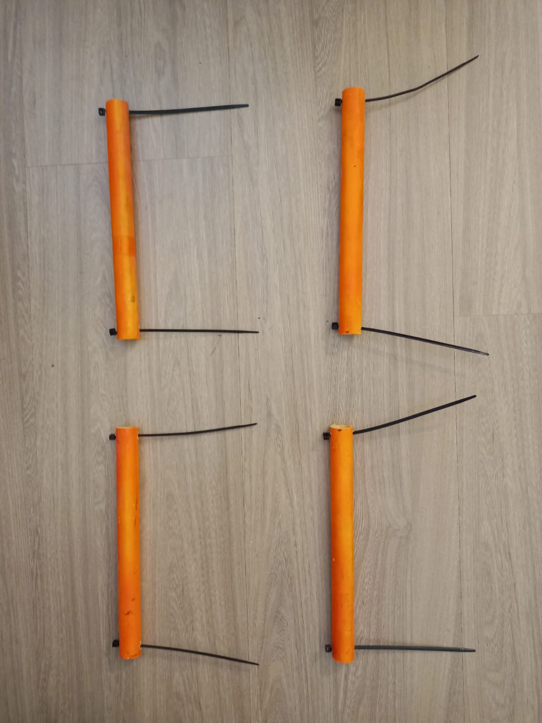
Novos separadores para fios

Slide 10
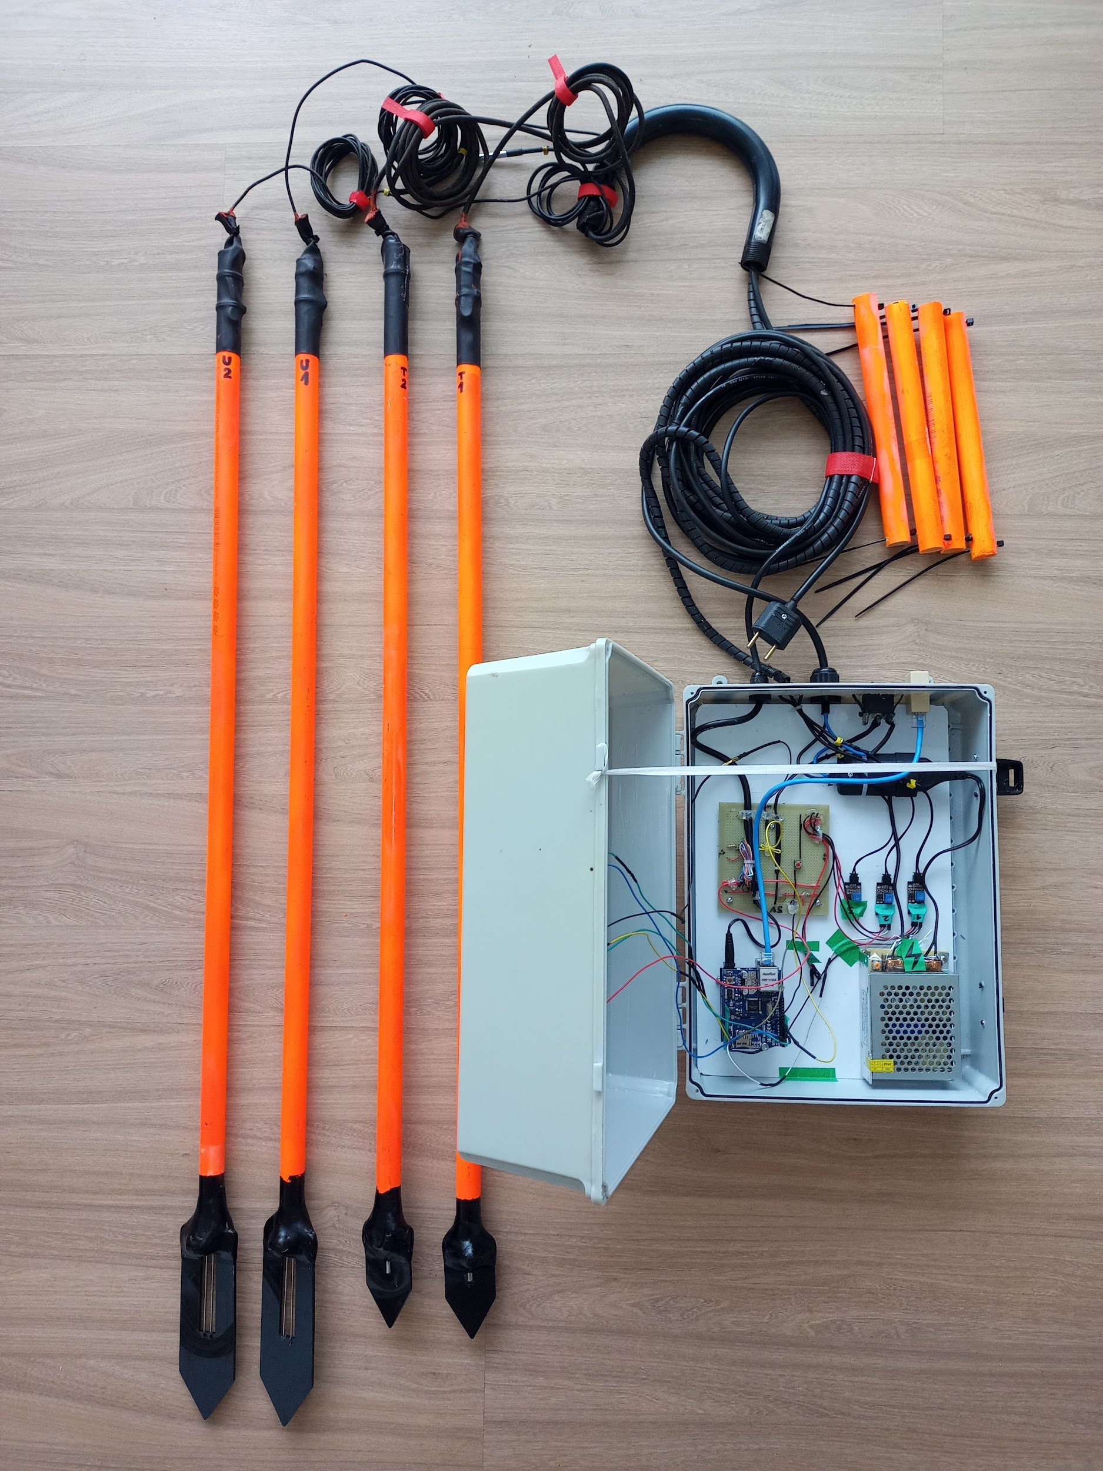
Hardware Atualizado.
Recomendações para software:
Fazer re-map dos sensores de humidade no código..
Desabilitar entrada do sensor 3 de umidade (Hd-38) no código.
Desabilitar sensor 3 de temperatura (ds18b20) no código (se não for utilizar para temperatura ambiente)
Ajustar o código do LCD para refletir alterações.

